Slide 1

OKAN UNIVERSITESI
- iSTANBUL -
ELEKTRONiK VE OTOMASYON BOLUMU MOBiL TEKNOLOJiLERi Yapay Zeka ilerleme Raporu
Hazirlayan: ALPARSLAN CAKICIER 18MY93011
Dani§man: Ogr.Gor.Nilgun iNCEREiS

Slide 2
Dijkstra Algoritmasi Nedir ?
Dijkstra Algoritmasi yazilim dunyasinin otesinde matematik dunyasinda da sik9a adi ge9en bir algoritmadir. En kisa yol bulmada kullanilan bu algoritmayi Algoritma Uzmani farkiyla ornek uzerinde gosterimini ger9ekle§tirip daha sonra da yazilimini sizinle payla§acagiz.
Dijkstra algoritmasi adini kurucusundan alir. Algoritmanin temel amaci Graf uzerindeki en kisa yolu bulmaktir. Graf ismini ilk defa duyanlarin kafasini kari§tirabilir. Bizler bilgisayar ortaminda verileri tutarken belirli bir mantikla tutmak zorundayiz. En 9ok kullandigimiz yontemlerden birisi de verileri graf formatinda tutmaktir. Graflar, uzerindeki dugumlerin birbirleri ile ili§kilerin gosterilmesi bakimindan olduk9a 9ok tercih edilmektedir. Turkiye haritasini graf, §ehirleri ise graf uzerindeki dugumler olarak gosterebilirsiniz.
Dijkstra'nin Java'daki en kisa yol algoritmasi
Dugumler arasindaki kenarlarin biti§iklik listesi temsili bir grafik verildiginde, gorev Java'daki Oncelik kuyrugu kullanilarak tek kaynak en kisa yol i9in Dijkstra Algoritmasini uygulamaktir .
Bir grafik ve grafikteki bir kaynak tepe noktasi verildiginde, verilen grafikteki kaynaktan tum ko§elere en kisa yollari bulun.

Slide 3
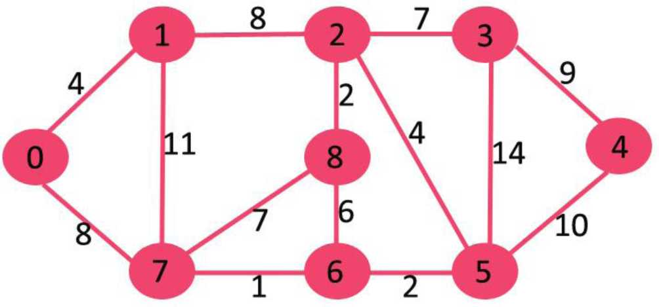
Girdi : Kaynak = 0
Çıktı :
Köşe kaynaktan uzaklık
0 0
1 4
2 12
3 19
4 21
5 11
6 9
7 0
8 14
Çikti :
Dügümden kısa devre :
0 ile 0 arası 0
0 ile 1 arası 8
0 ile 2 arasında 6
0 ile 3 arası 5
0 ıle 4 arasında 3

Slide 4
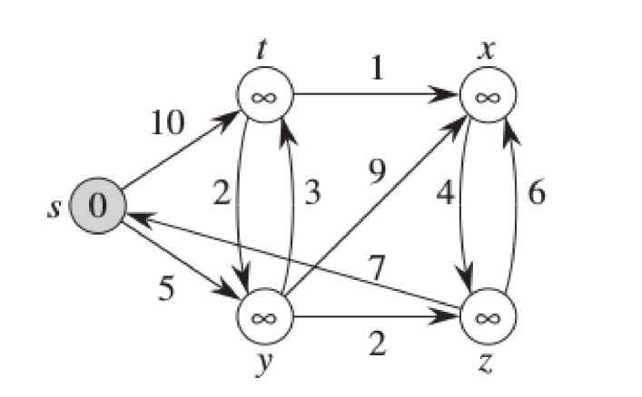
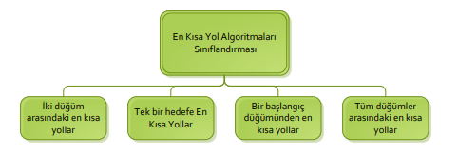
En kısa yol problemlerinin sınıflandırılması içerenbir diyagram.

Slide 5
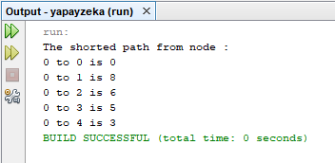
Çıktı ekranı

Slide 6
KAYNAKCA
https://www.wikipedia.org/
https://www.udemy.com/

